Slide 1




Up You Go
Plataforma de Estágios
Disciplina: Programação para a Web
Docente: Marco Tereso
Alunos: Milenna Medeiros e Nelson César

Slide 2
📍 Indice
01
02
Funcionalidades do Projeto
Layout
03
04
Tecnologias usadas
Base de Dados
05
Bibliografia

Slide 3
01
Capítulo
Funcionalidades do Projeto

Slide 4
Funcionalidades do Projeto
01
02
03
04
Menu Principal
Cadastro/Login para Estudantes
Interface de Vagas
Opção de se Candidatar
Interface gráfica de fácil compreensão com menu interativo de opções e uma breve descrição do projeto.
Com a opção de fazer Login, tem disponibilidade de recuperar a senha ou optar por se cadastrar.
Interface com as vagas disponíveis, disponibilizadas por empresas parceiras e terceiros.
Ao Clicar na opção de se candidatar, encaminhamos automaticamente o utilizador para o site da vaga em questão.

Slide 5

1
2
Empresas
Instituições
Parcerias duradouras e benéficas para empresas que acreditam no projeto e desejam colaborar.
Parcerias com Instituições de Ensino que desejam inserir seus alunos no mercado de trabalho tecnológico
Acesso
Acesso
Opção de se cadastrar e fazer login para ter acesso a interface particular.
Opção de se cadastrar e fazer login para ter acesso a interface particular.
Usabilidade
Usabilidade
Disponibilidade para inserir novas vagas, alterar ou deletar vagas que não tem mais utilidade.
Disponibilidade para cadastrar novos Alunos no nosso banco de dados.

Slide 6
02
Capítulo
Layout

Slide 7
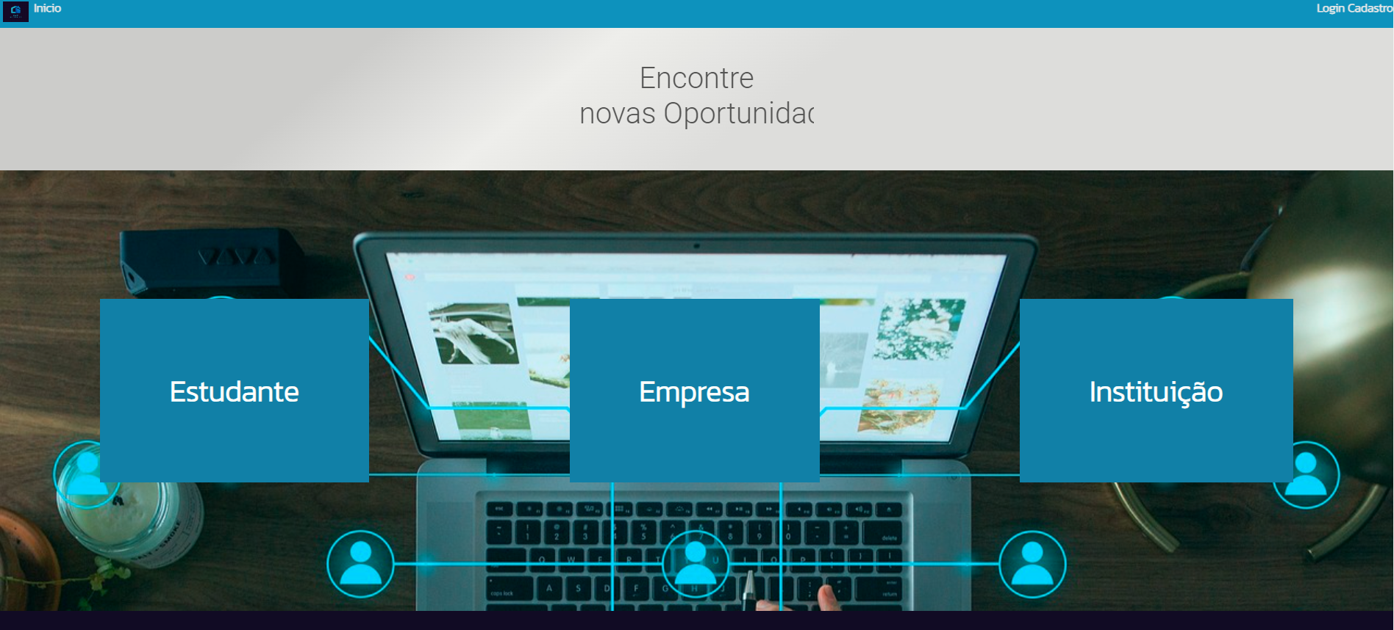
Página Inicial

Slide 8
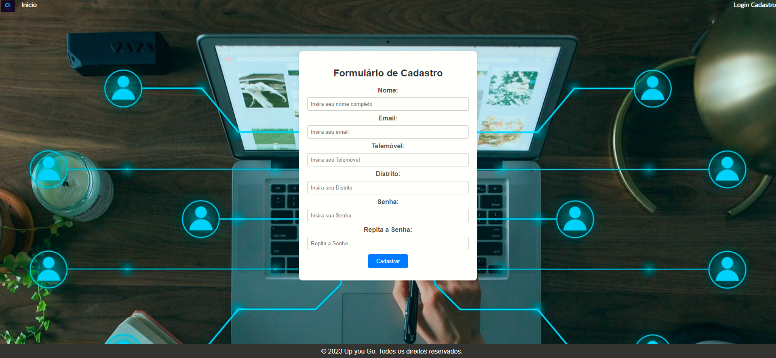
Formulário Cadastro

Slide 9
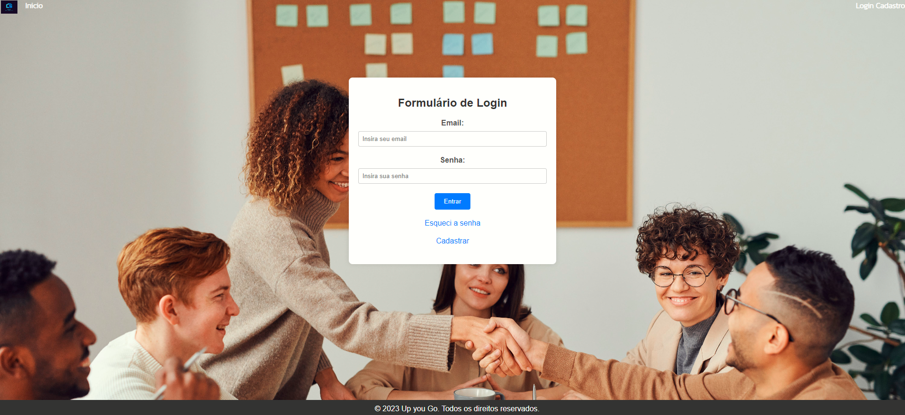
Formulário Login

Slide 10
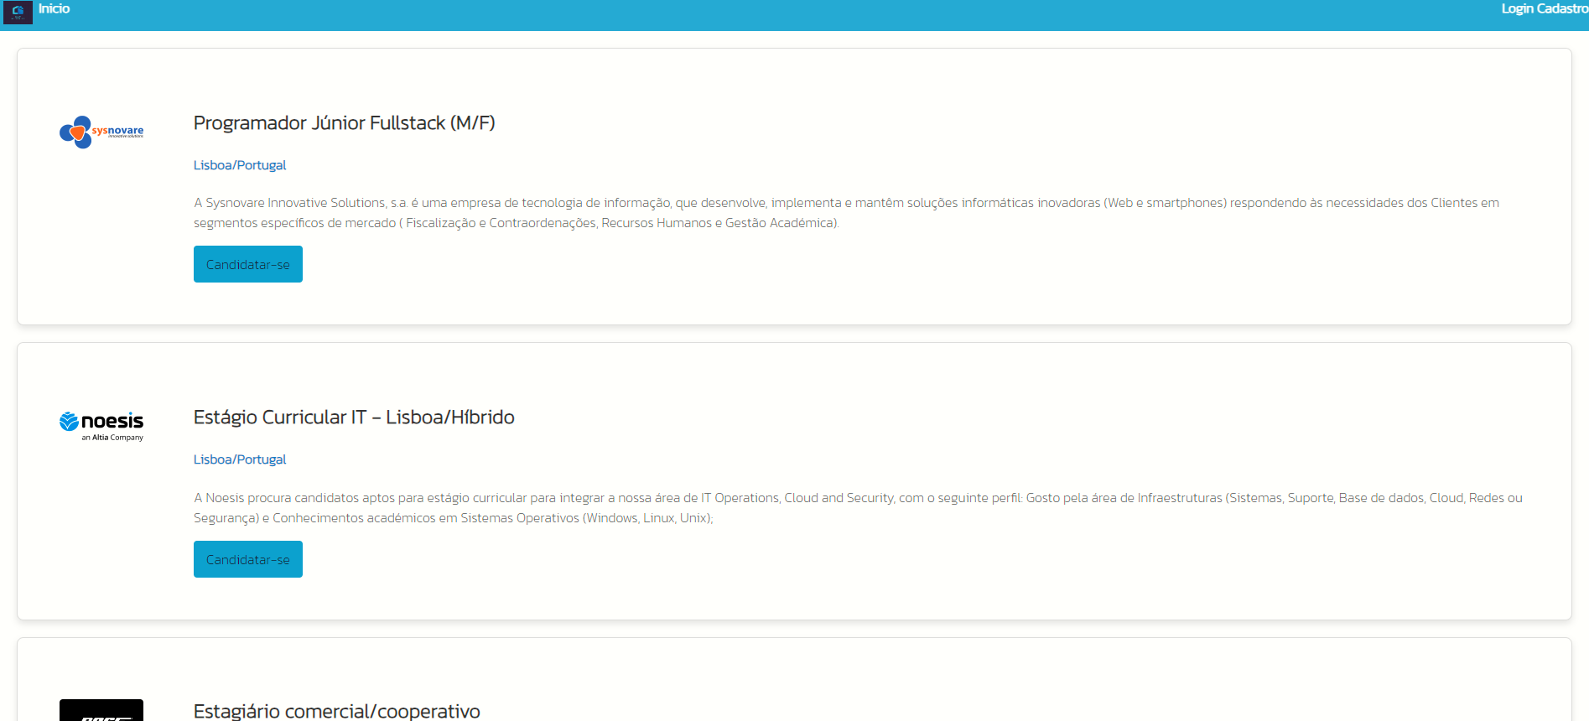
Interface Vagas

Slide 11
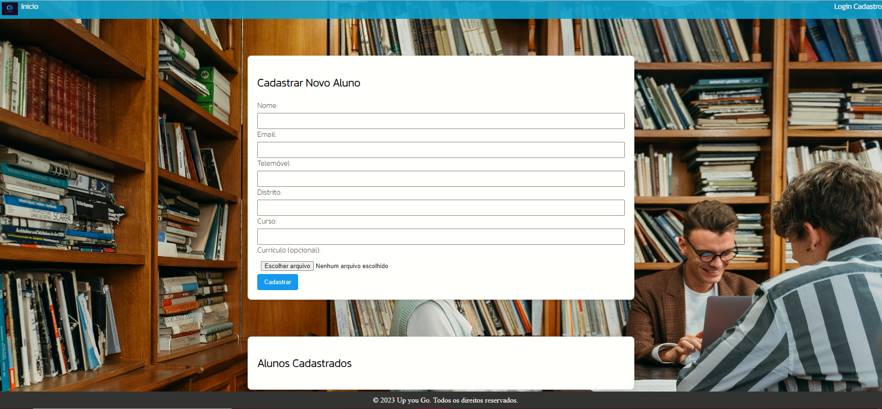
Interface Instituições

Slide 12
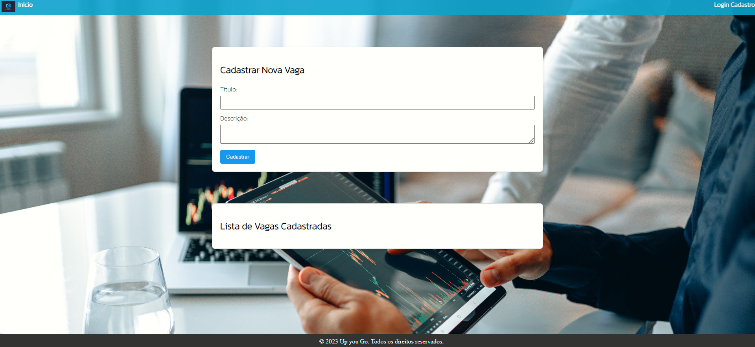
Interface Empresa

Slide 13
03
Capítulo
Tecnologias Utilizadas

Slide 14



PHP
Laragon
Mysql
O PHP foi escolhido como a linguagem para lidar com os dados do lado do servidor devido à sua versatilidade e capacidade de interação com bancos de dados.
O Laragon é empregado por facilitar a conexão com bases de dados e possibilitar o uso do PHP em ambientes de desenvolvimento local.
Base de Dados utilizadas para guardar os dados dos alunos, empresas e instituições.

Slide 15
04
Capítulo
Base de Dados

Slide 16

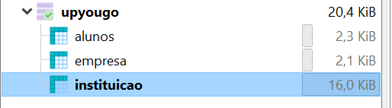
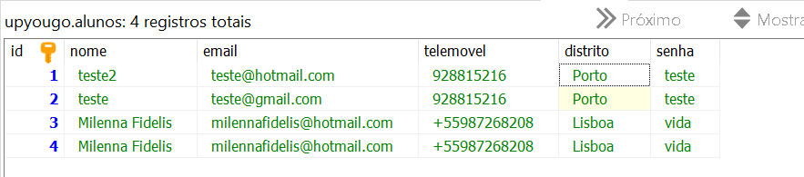
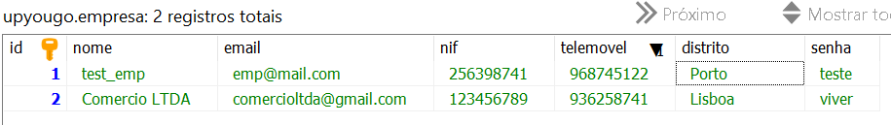
Mysql
01
Tabelas criadas para guardar os dados de Alunos, empresas e Instituições.
03
Tabela Alunos
05
Tabela Empresas

Slide 17

Bibliografia
https://www.php.net/manual/en/index.php
https://laragon.org/docs/
https://www.w3schools.com/css/css3_animations.asp

Slide 18

The end

